Slide 1
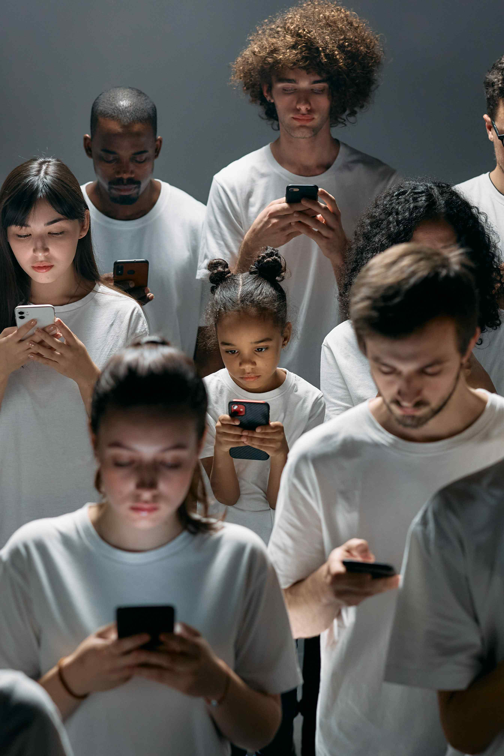
Mai multă viață, mai puține ecrane!
CAMPANIA DE PROMOVARE A SĂNĂTĂȚII MINTALE
DEPENDENȚA DE ECRANE, NOUA PROVOCARE A EREI DIGITALE; CUM O GESTIONĂM?
insp.gov.ro
Material destinat părinților

Slide 2
Ce este dependența de ecrane?
Dependența de ecrane, cunoscută și sub numele de “dependență de tehnologie” sau “dependență de dispozitive”, se referă la comportamentul excesiv și nesănătos de a utiliza diferite dispozitive electronice:
Smartphone-uri
Tablete
Computere/Laptopuri
Televizoare
Jocuri video

Slide 3
Cum poți identifica dependența de ecrane?
Semnele și simptomele care pot indica această problemă sunt:
Utilizarea excesivă a dispozitivelor, mult peste timpul recomandat sau necesar pentru activitățile zilnice.
Dificultăți în controlarea timpului petrecut pe ecrane
Izolare socială
Agitație
Anxietate
Somn agitat sau lipsa somnului.
Cea mai gravă formă de dependență de ecrane este cunoscută sub numele de “Tulburare de jocuri video” sau “Tulburare de utilizare a internetului”. Aceasta poate duce la izolare socială severă, probleme de sănătate mintală și, în cazuri extreme, la neglijarea nevoilor de bază, cum ar fi mâncarea și igiena personală.

Slide 4
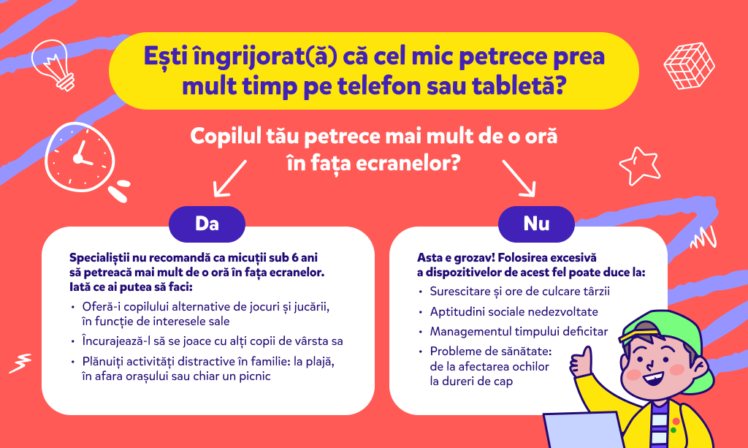
https://aifs.gov.au/resources/short-articles/too-much-time-screens

Slide 5
Consecințele dependenței de ecrane
Probleme de sănătate:
Durere în zona gâtului și a spatelui
Obezitate
Tulburări de somn
Oboseala oculară
Probleme de sănătate mentală:
Anxietate
Depresie
Probleme în relații:
Izolare socială
Conflicte
Scăderea performanței școlare sau profesionale
Risc pentru siguranța online:
Conținut inadecvat
Contactul cu persoane periculoase

Slide 6
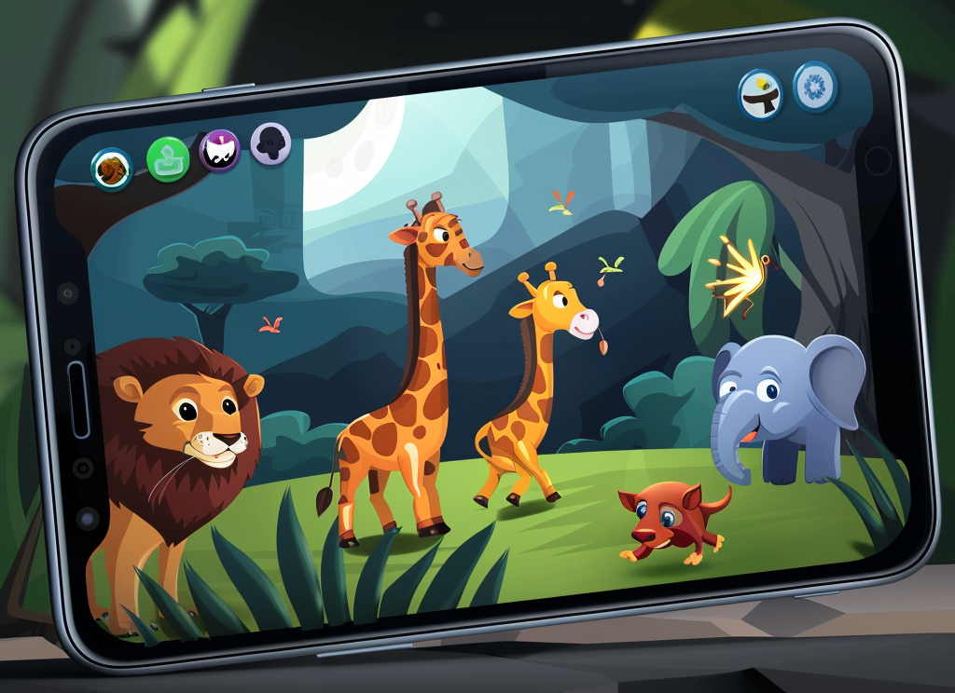
Cele mai frecvente întrebări ale părinților despre dependența de telefon la copii.
Cât de multe ore poate să petreacă un copil cu telefonul în mână?
Grupa de vârstă :
4 - 6 ani, o oră pe zi
7-9 ani, 1-2 ore pe zi este recomandat
10 și 12 ani, limita crește la 2 ore pe zi.
Care sunt modalitățile de a preveni dependența de telefon?
Încurajarea activităților în aer liber, implicarea în activități sociale, culturale și stimularea creativității sunt metode eficiente de a menține copiii departe de ecrane.
Ce putem face pentru ca cel mic să nu dezvolte o dependență de gadgeturi?
Comunicarea deschisă și stabilirea unor reguli clare în ceea ce privește programul de utilizare al dispozitivelor electronice.

Slide 7
Sfaturi pentru părinți pentru a preveni dependența de ecrane.
Fiți un exemplu bun: Limitați atât propriul timp, cât și cel al copiilor pe diverse dispozitive.
Stabilește „zone fără ecrane” în casă, spre exemplu în dormitor.
Definiți limite clare în durata petrecută pe ecrane.
Creează momente zilnice fără telefoane sau alte dispozitive, cum ar fi mesele în familie, serile de jocuri sau citit, activități sociale și culturale, stimularea creativității. Mențineți un echilibru între timpul petrecut pe ecrane și alte activități.
Folosiți controlul parental cu ajutorul aplicațiilor.
Evitarea utilizării ecranelor ca recompensă pentru a controla comportamentul copiilor.
07

Slide 8
Exemplu practic pentru părinți:
Părinții pot stabili un ritual de „seară fără ecrane”, un moment în care întreaga familie se adună pentru a petrece timp împreună, fără telefoane sau televizoare.
Într-o seară, de exemplu, fiecare membru al familiei ar putea alege o activitate de făcut împreună, cum ar fi jocuri de masă, citit sau chiar o plimbare în parc.
Acest ritual ajută nu doar la crearea de momente de calitate, dar și la reducerea dependenței de tehnologie în viața de zi cu zi.

